Slide 1
3월 30일 목요일
오라클 SQL
SQL Developer 설치

Slide 2
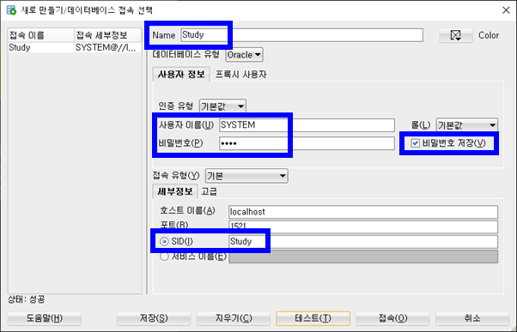
SQL Developer
https://www.oracle.com/database/sqldeveloper/
오라클의 공식 쿼리툴이다. 따로 설치해야 한다.
검색창에서 "SQL developer"로 검색하여 다운로드 받는다.
압축만 풀면 바로 실행할 수 있다.
초록색 + 버튼을 클릭하여 접속할 서버를 등록한다.
접속명은 Study로 지정하고 계정은 SYSTEM, 암호는 asdf로 입력한다.
접속 테스트 후 저장한다.
설치사이트
https://www.fileeagle.com/ko/download/software/file/15000/1c093e/

Slide 3
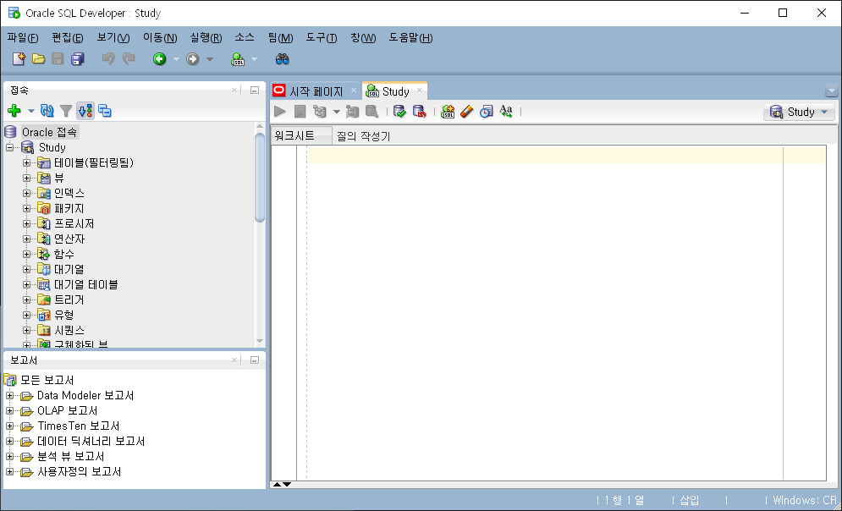
SQL Developer
메뉴, 툴바, 상태란 등으로 구성된 평범한 윈도우이다.
접속창은 서버 목록과 서버내의 DB 오브젝트 목록이 나타난다.
워크시트에 쿼리 명령을 입력한다.

Slide 4
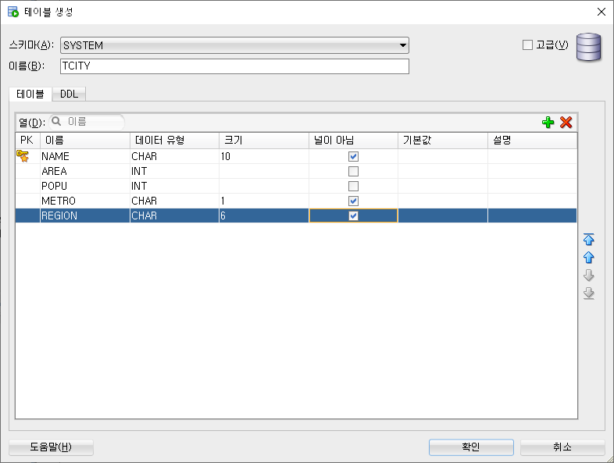
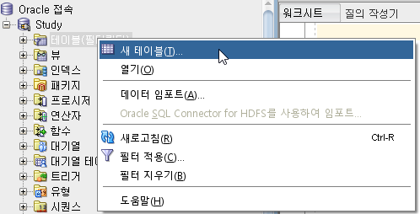
테이블 생성
그래픽 환경에서도 실습을 할 수 있다.
Study의 테이블 노드에서 팝업 메뉴를 열고 새 테이블 항목을 선택한다.
필드의 이름과 타입을 선택한다.
name의 PK란을 클릭하여 기본키로 지정한다.

Slide 5
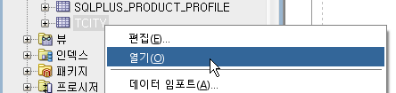
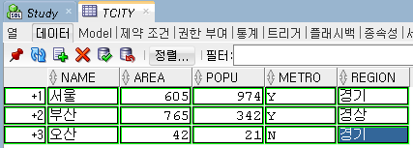
테이블 생성
필드 | 타입 | 설명
name | CHAR(10) | 도시명
area | INT | 면적. 제곱킬로미터 단위
popu | INT | 인구. 만명 단위
metro | CHAR(1) | 광역시 여부, y 또는 n
region | CHAR(6) | 소속 지역
테이블의 팝업 메뉴에서 열기 항목을 선택한다.
그리드에 데이터를 입력한다.
다 입력한 후 커밋 버튼(또는 단축키 F11)을 눌러 저장한다.
tCity는 도시 정보를 지정하는 샘플 테이블이다.

Slide 6
마우스 작업의 단점
마우스 작업은 쉽고 직관적이지만 비효율적이다.
작업 속도가 느리다.
사람이 직접 수행해야 하며 복사하거나 저장할 수 없다.
툴마다 사용 방법이 다르다.
그래픽 환경에서 데이터베이스를 관리하는 경우는 드물다.
스크립트는 복사 및 붙여 넣기가 가능해 저장, 전달, 재현이 쉽다.
Copy & Paste는 개발자의 강력한 무기이다.

Slide 7

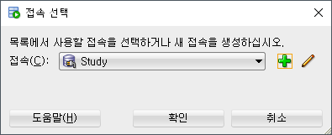
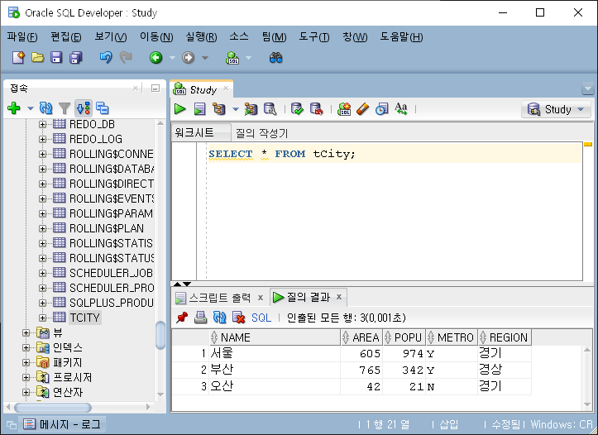
쿼리창
쿼리는 문자열 형태로 표현한 명령문이며 개발자와 DBMS가 통신하는 수단
실무에서는 대부분의 작업을 쿼리로 수행한다.
툴바의 버튼을 눌러 쿼리창을 열고 접속명을 선택한다.
툴바 버튼의 드롭 다운 버튼에서 아예 Study를 선택하면 쿼리창이 바로 열린다.
쿼리창에 명령을 입력하고 Ctrl+Enter를 누른다. 명령 실행 결과가 아래쪽의 질의 결과창에 나타난다.
대소문자는 굳이 구분할 필요 없다.
모든 명령은 ;으로 끝난다.

Slide 8
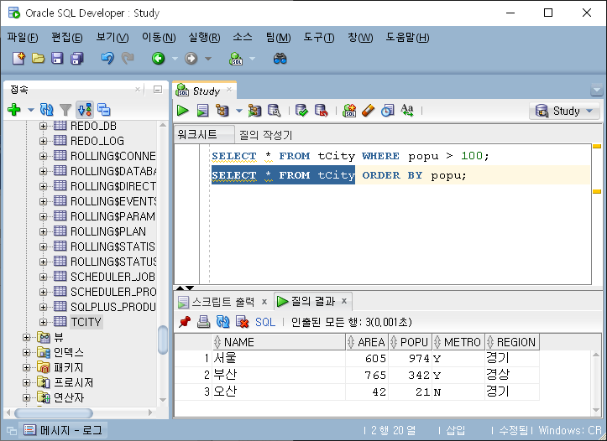
쿼리창
두 개 이상의 명령을 입력해 놓고 선택적으로 실행할 수 있다.
SELECT * FROM tCity WHERE popu > 100;
SELECT * FROM tCity ORDER BY popu;
Ctrl+Enter는 캐럿이 있는 행의 명령만 실행한다.
블록을 선택하면 블록내의 명령만 실행한다.
두 개 이상의 명령은 별도의 탭을 열어 보여준다.
이전 쿼리를 굳이 지우지 않아도 상관 없다.

Slide 9
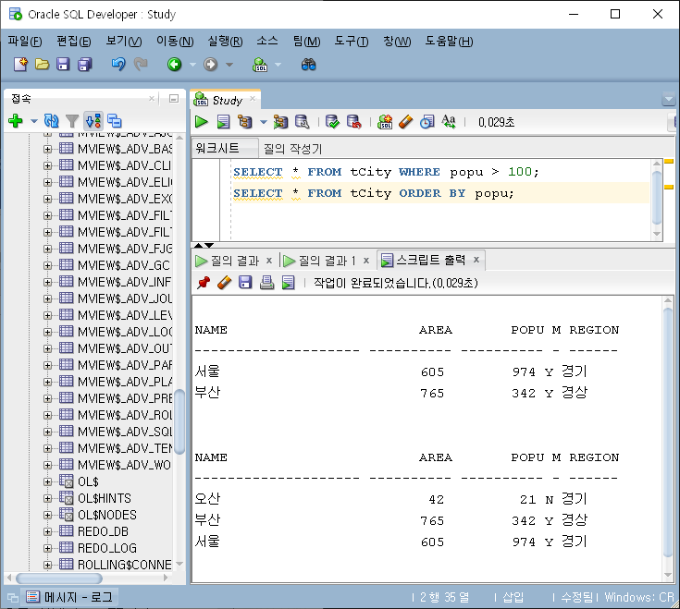
쿼리창
F5는 스크립트를 실행한다.
여러 명령의 실행 결과를 한꺼번에 보여 준다.
실행 결과를 문자열로 출력하여 복사하기 쉽다.
닫을 때 저장 여부를 묻는다. 실습용 쿼리는 굳이 저장하지 않아도 상관 없다.

Slide 10
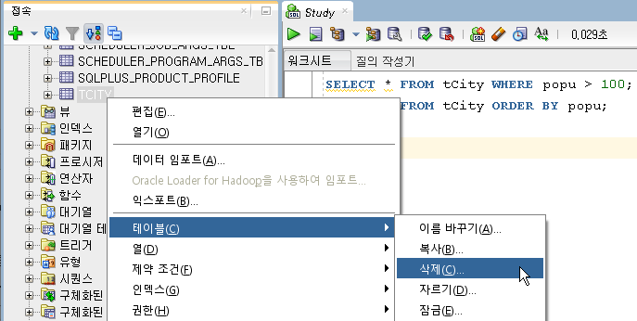
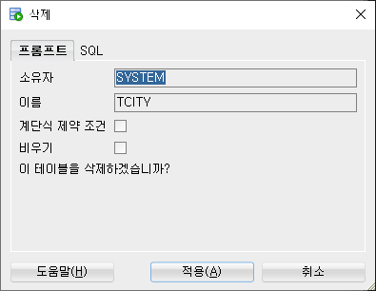
쿼리문의 분류
SQL 쿼리문은 명령의 역할에 따라 다음 3가지로 분류한다.
DDL(Data Definition Language) : DB 오브젝트를 생성, 삭제, 변경한다. CREATE, DROP, ALTER 등의 명령이 있다. DB를 디자인하는 관리자가 이 부류의 명령을 주로 사용한다.
DML(Data Manipulation Language) : DB를 조회, 삽입, 삭제, 변경한다. SELECT, INSERT, DELETE, UPDATE 명령 등이 있다. 응용 프로그램 개발자가 주로 사용한다.
DCL(Data Control Language) : 사용자와 권한을 관리하는 GRANT, DENY, REVOKE 등의 명령이 있다. DBA가 주로 사용하며 일반 개발자는 사용할 일이 드물다.
개발자는 주로 DML을 사용한다.
모든 DB 객체는 언제든지 삭제할 수 있다.
팝업 메뉴에서 삭제 항목을 선택한다.
스크립트로 다시 만들 수 있다.

Slide 11
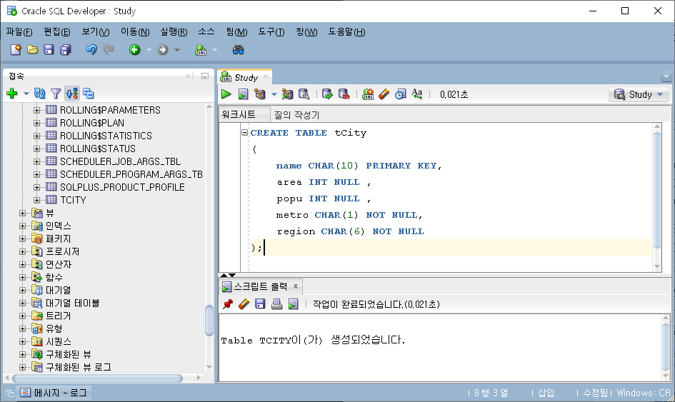
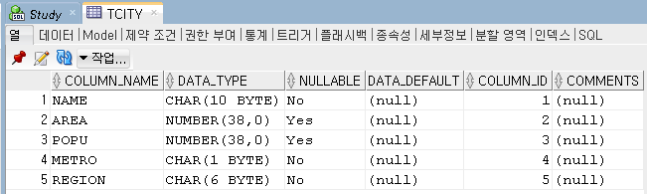
테이블 생성
CREATE TABLE : 테이블을 생성한다.
CREATE TABLE 테이블이름
(
필드 정보,
필드 정보,
....
);
필드는 다음 형식으로 정의한다.
필드이름 타입 [제약]
tCity 테이블 생성 스크립트
CREATE TABLE tCity
(
name CHAR(10) PRIMARY KEY,
area INT NULL ,
popu INT NULL ,
metro CHAR(1) NOT NULL,
region CHAR(6) NOT NULL
);

Slide 12
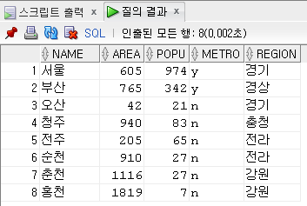
데이터 입력
레코드를 추가할 때는 INSERT 명령을 사용하며 VALUES 절에 레코드의 각 필드값을 콤마로 구분하여 나열한다.
INSERT INTO tCity VALUES ('서울',605,974,'y','경기');
INSERT INTO tCity VALUES ('부산',765,342,'y','경상');
INSERT INTO tCity VALUES ('오산',42,21,'n','경기');
INSERT INTO tCity VALUES ('청주',940,83,'n','충청');
INSERT INTO tCity VALUES ('전주',205,65,'n','전라');
INSERT INTO tCity VALUES ('순천',910,27,'n','전라');
INSERT INTO tCity VALUES ('춘천',1116,27,'n','강원');
INSERT INTO tCity VALUES ('홍천',1819,7,'n','강원');
잘 삽입되었는지 확인한다.
SELECT * FROM tCity;
오라클은 임시영역에 변경 사항을 관리한다.
COMMIT 명령으로 삽입을 확정한다.

Slide 13
삭제
삭제 명령은 DROP이며 삭제할 개체 이름만 밝히면 된다.
DROP TABLE tCity;
확인 과정 없이 즉시 삭제한다.
언제든지 새로 만들 수 있다.
CREATE TABLE tCity
....
INSERT INTO tCity VALUES ('서울',605,974,'y','경기');
....
COMMIT;
실무 환경에서 DROP 명령은 위험한 명령이다.

Slide 14
CREATE TABLE tStaff
(
name CHAR (15) PRIMARY KEY,
depart CHAR (10) NOT NULL,
gender CHAR(3) NOT NULL,
joindate DATE NOT NULL,
grade CHAR(10) NOT NULL,
salary INT NOT NULL,
score DECIMAL(5,2) NULL
);
INSERT INTO tStaff VALUES ('김유신','총무부','남','2000-2-3','이사',420,88.8);
INSERT INTO tStaff VALUES ('유관순','영업부','여','2009-3-1','과장',380,NULL);
INSERT INTO tStaff VALUES ('안중근','인사과','남','2012-5-5','대리',256,76.5);
INSERT INTO tStaff VALUES ('윤봉길','영업부','남','2015-8-15','과장',350,71.25);
INSERT INTO tStaff VALUES ('강감찬','영업부','남','2018-10-9','사원',320,56.0);
INSERT INTO tStaff VALUES ('정몽주','총무부','남','2010-9-16','대리',370,89.5);
INSERT INTO tStaff VALUES ('허난설헌','인사과','여','2020-1-5','사원',285,44.5);
INSERT INTO tStaff VALUES ('신사임당','영업부','여','2013-6-19','부장',400,92.0);
INSERT INTO tStaff VALUES ('성삼문','영업부','남','2014-6-8','대리',285,87.75);
INSERT INTO tStaff VALUES ('논개','인사과','여','2010-9-16','대리',340,46.2);
INSERT INTO tStaff VALUES ('황진이','인사과','여','2012-5-5','사원',275,52.5);
INSERT INTO tStaff VALUES ('이율곡','총무부','남','2016-3-8','과장',385,65.4);
INSERT INTO tStaff VALUES ('이사부','총무부','남','2000-2-3','대리',375,50);
INSERT INTO tStaff VALUES ('안창호','영업부','남','2015-8-15','사원',370,74.2);
INSERT INTO tStaff VALUES ('을지문덕','영업부','남','2019-6-29','사원',330,NULL);
INSERT INTO tStaff VALUES ('정약용','총무부','남','2020-3-14','과장',380,69.8);
INSERT INTO tStaff VALUES ('홍길동','인사과','남','2019-8-8','차장',380,77.7);
INSERT INTO tStaff VALUES ('대조영','총무부','남','2020-7-7','차장',290,49.9);
INSERT INTO tStaff VALUES ('장보고','인사과','남','2005-4-1','부장',440,58.3);
INSERT INTO tStaff VALUES ('선덕여왕','인사과','여','2017-8-3','사원',315,45.1);

